Slide 1


PHÒNG GIÁO DỤC VÀ ĐÀO TẠO QUẬN LONG BIÊN
TRƯỜNG MẦM NON NẮNG MAI
LÀM QUEN VỚI TOÁN
Lĩnh vực phát triển nhận thức
Đề tài: Đo độ dài 2 đối tượng bằng một đơn vị đo
Đối tượng: 4 - 5 tuổi
Giáo viên:Lê Thị Hương Liên

Slide 2


Ổn định tổ chức:
Vận động “ Trời nắng trời mưa”

Slide 3

Ôn đo độ dài 1 đối tượng bằng 1 đơn vị đo

Slide 4
Trò chơi: Bật xa

Slide 5
Đo độ dài 2 đối tượng bằng 1 đơn vị đo

Slide 6



Slide 7


Slide 8
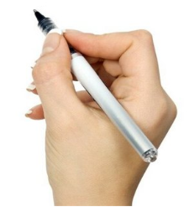


2
4

Slide 9

Trò chơi 1:
Thử tài bé yêu

Slide 10
Trò chơi 2:
Ai nhanh ai khéo

Slide 11


Chúc các bé
chăm ngoan
học giỏi !

